Slide 1

Universitätslehrgang Psychotherapieforschung
Forschungs- und Wissenschaftsmethodik

Slide 2
Die Phasen der PsychotherapieForschung
1. Klassische Phase: Fallgeschichten
→ Eysenck: Psychotherapiewirkungen nicht größer als Spontanemission

Slide 3
Die Phasen der PsychotherapieForschung
2. Phase der Rechtfertigungsforschung: Wirksamkeitsforschung
→ methodische Kennzeichen
Unbehandelte Kontrollgruppe: Vergleich: behandelte/ nicht behandelte Patientengruppen
Randomisierte Patientenzuweisung
Objektive Instrumente der Datenerhebung
Statistischer Vergleich von Vorher- und Nachher-Daten, der Versuchsgruppen untereinander und mit der Kontrollgruppe (Veränderung: Effektstärke)
→ Echte differenzierte Effekte zwischen den Therapierichtungen fehlten
(z.B. kein Zusammenhang von Therapielänge, Therapeutenerfahrung und Therapeutenausbildung)
Die differentielle Indikationsfrage konnte also von dieser Art der Forschung nicht befriedigend beantwortet werden.

Slide 4
Die Phasen der PsychotherapieForschung
3. Phase der differentiellen Psychotherapieforschung:
Prozessforschung, Versorgungsforschung
4. Phase praxisbezogener Psychotherapieforschung

Slide 5
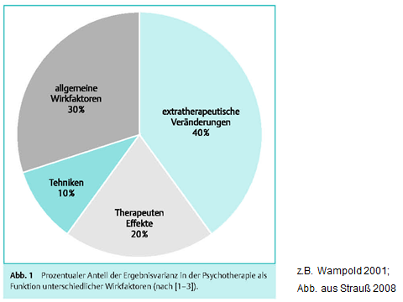
Wirkfaktoren

Slide 6
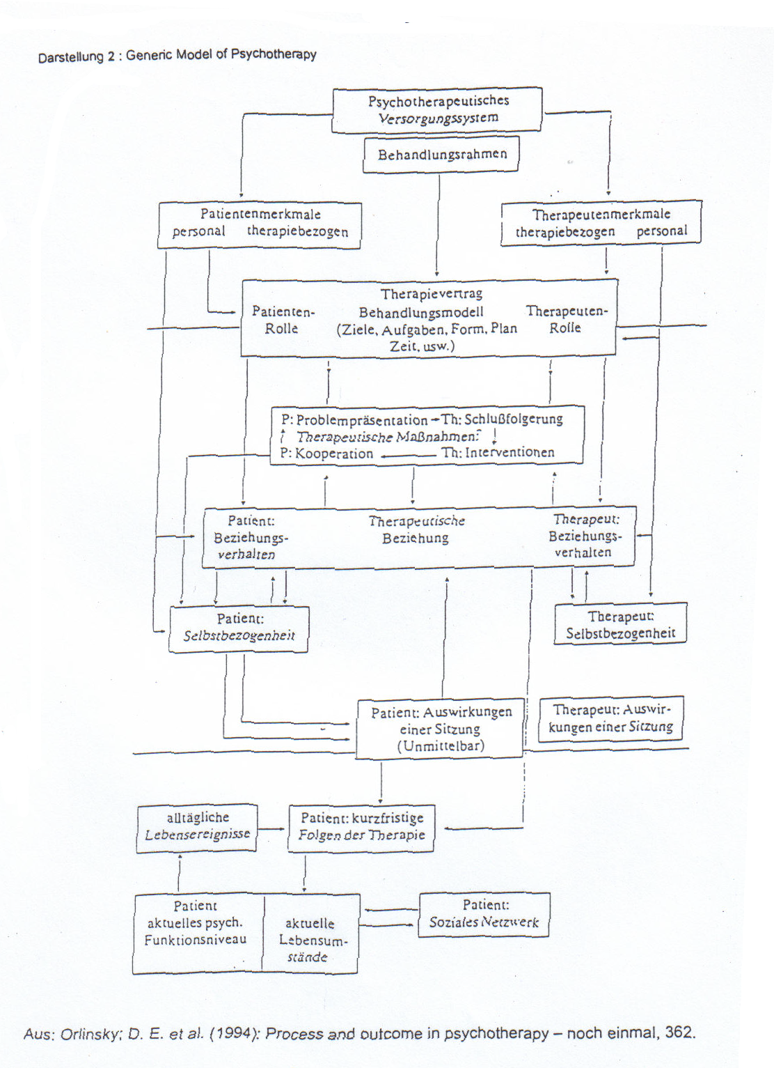

Slide 7
wissenschaftliche Theoriebildung
Das Forschen direkt mit dem Patienten
Das Forschen das zur Entwicklung einer klinischen Theorie führt
Das Forschen zur Überprüfung einer klinischen Theorie – wissenschaftliche Theorie

Slide 8
wissenschaftliche Theoriebildung
Deskriptives und klassifikatorisches Wissen:
Dieses Wissen gibt Antwort auf die Frage: Was ist?
Beispiel: bei Zwangsneurosen besteht häufig ein starkes Kontrollbedürfnis.
Die gesamte Symptomatologie kann daher diesem deskriptiven und klassifikatorischen Wissen zugeordnet werden.

Slide 9
wissenschaftliche Theoriebildung
Bedingungswissen:
Es antwortet auf die Frage: Warum etwas ist und wie es zusammenhängt?
Beispiel: Wenn nicht bewusstseinsfähige Gedanken, Gefühle oder Empfindungen angesprochen werden, wird mit Abwehr reagiert. Nicht alle therapeutischen Schulen interessieren sich für diesen Bedingungszusammenhang.

Slide 10
wissenschaftliche Theoriebildung
Therapie- und Änderungswissen:
Es soll praktisch verwertbar sein, dazu gehören Aussagen, wie man bestimmte Phänomene oder Bedingungen herstellt, die notwendig sind, um bestimmte Ziele effektiv zu erreichen. Im Gegensatz zum Bedingungswissen sagt dies nur etwas über die Herstellung von zukünftigen Sachverhalten durch eine Handlung aus.
Beispiel: Für die Förderung der Realitätswahrnehmung eines Patienten ist es ungünstig, wenn der Analytiker die Plausibilität von dessen Feststellung übergeht.

Slide 11
Qualitative Psychotherapieforschung
Interviews
Beobachtungstechniken
Analyse von Dokumenten
Visuelle Methode
Selbsterfahrung
Datenmanagement und Datenanalyse
Computergestützte Analyse
Inhaltsanalyse

Slide 12
Qualitative Psychotherapieforschung
Die Qualität dieser Erklärungen hängt von mehreren Kriterien ab:
Berücksichtigung des Standes der Forschung
Interne Validität
Externe Validität
Objektivität eines Tests
Reliabilität eines Tests

Slide 13
Qualitative Psychotherapieforschung
Interne Validität
Unter interner Validität versteht man, dass die Ergebnisse eindeutig interpretierbar
sind (z.B. Variable A beeinflusst Variable B, B beeinflusst A, B und A beeinflussen
sich wechselseitig oder werden durch eine dritte Variable beeinflusst).
Der Korrelations-Koeffizient:
Der Korrelations-Koeffizient als solches sagt nichts über die Kausalmodelle aus.
Er zeigt nur einen Zusammenhang auf. Eine Untersuchung gilt also als intern valide,
wenn ihre Ergebnisse eindeutig interpretierbar sind. Die interne Validität sinkt mit
wachsender Zahl plausibler Alternativerklärungen für die Ergebnisse.

Slide 14
Qualitative Psychotherapieforschung
Externe Validität
Eine Untersuchung ist extern valide wenn ihre Ergebnisse über die besonderen
Bedingungen der speziellen Untersuchungen hinaus generalisierbar sind.
Die externe Validität sinkt mit wachsender Unnatürlichkeit der
Untersuchungsbedingungen bzw. mit abnehmender Repräsentativität der Stichprobe.

Slide 15
Qualitative Psychotherapieforschung
Objektivität eines Tests:
Man versteht darunter, dass ein Test bei verschiedenen Testanwendern, bei den selben Personen zu den gleichen Resultaten gelangen. Der Test sollte also unabhängig von der Person sein, die den Test vorgibt.
Eine hohe Durchführungsobjektivität benötigt also standardisierte Instruktionen, sehr klar standardisierte Formulierungen und eine eindeutig vorgeschriebene Art der Beantwortung.

Slide 16
Qualitative Psychotherapieforschung
Reliabilität eines Tests:
Dies erfasst die Präzision bzw. den Grad der Genauigkeit der Messung eines Merkmals.
Ein vollständiger reliabler Test müsste bei wiederholter Anwendung zu exakt den gleichen Ergebnissen führen. Wenn die Ergebnisse bei wiederholter Testvergabe abweichen werden dafür Messfehler verantwortlich gemacht.

Slide 17
„Goldstandard“
Formulierung der klinischen Fragestellung
Aufspüren der externen Evidenz (z.B. ableitbar durch: Cochrane systematic reviews, EBM für Fachbereiche)
Kritische Beurteilung der Evidenz
Integration der Evidenz mit dem eigenen Wissen und den Werten des Patienten
Evaluation des eigenen Vorgehens
Explizite Ein- und Ausschlusskriterien
Randomisierte Zuteilung
Einbeziehung einer Kontrollgruppe
Manualisierte Therapie mit festgelegten Rahmenbedingungen, operationalisierte Zielkriterien
Objektive Instrumente der Datenerhebung
„blinde“ Rater bzw. zumindest therapeutenunabhängige Erfolgsbeurteilung
Statistische Auswertung im Sinne konfirmativer Hypothesenprüfung
ev. zusätzlich prospektives Design, das auch mindestens eine 1- bis 2-jährige Katamnese beinhaltet

Slide 18
Güte der Information
Verfahrensdokumentation
Beschreibung der Patienten
Beschreibung der Behandlungen
Beschreibung der Therapeuten
Beschreibung der Datengewinnung

Slide 19
Güte Der Interpretationssicherung
Plausibilität der Schlussfolgerungen
Therapiekontrolle
Ausbildung und Erfahrenheit der Therapeuten
Motivation und Indikation

Slide 20
Güte und Reichhaltigkeit der Auswertung
Unabhängigkeit der Befunderhebung
Differenziertheit (Triangulation)
Unabhängigkeit der Veränderungsmaße
Statistische Auswertung
Katamnesen
Einzelfallanalysen

Slide 21
Klinische Relevanz der Untersuchung – Nähe zum Gegenstand
Repräsentativität
Differentialindikation

Slide 22
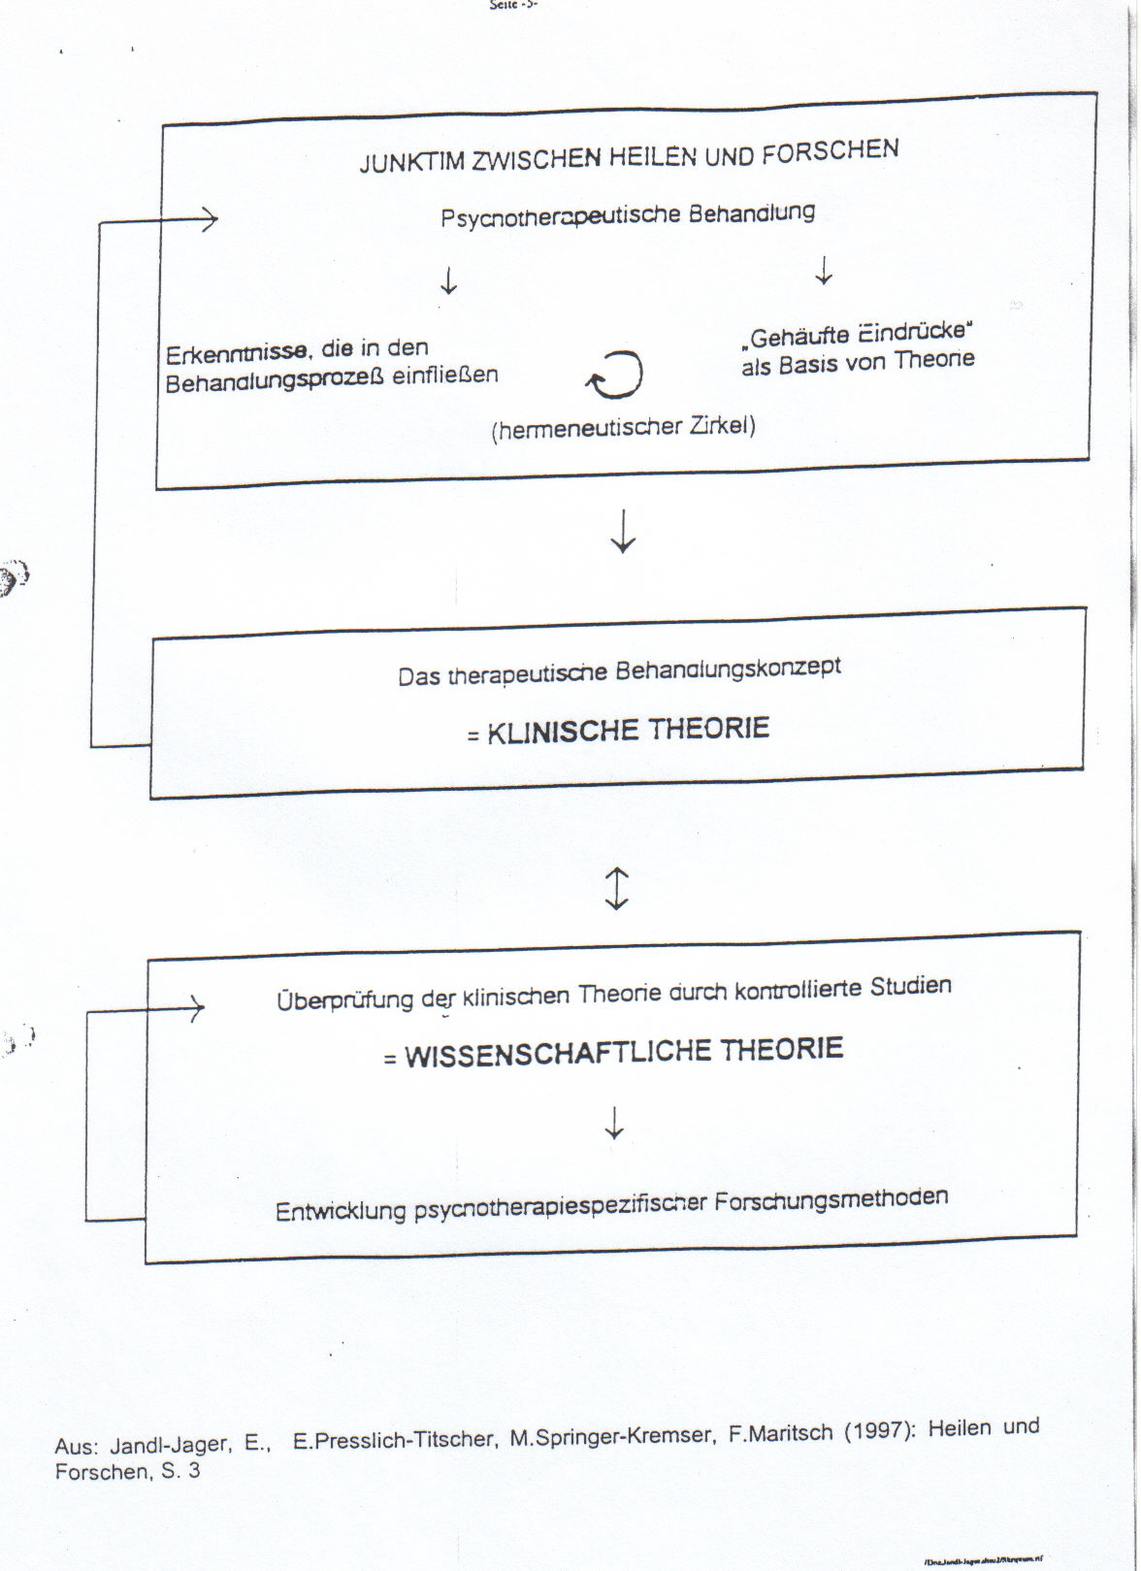

Slide 23
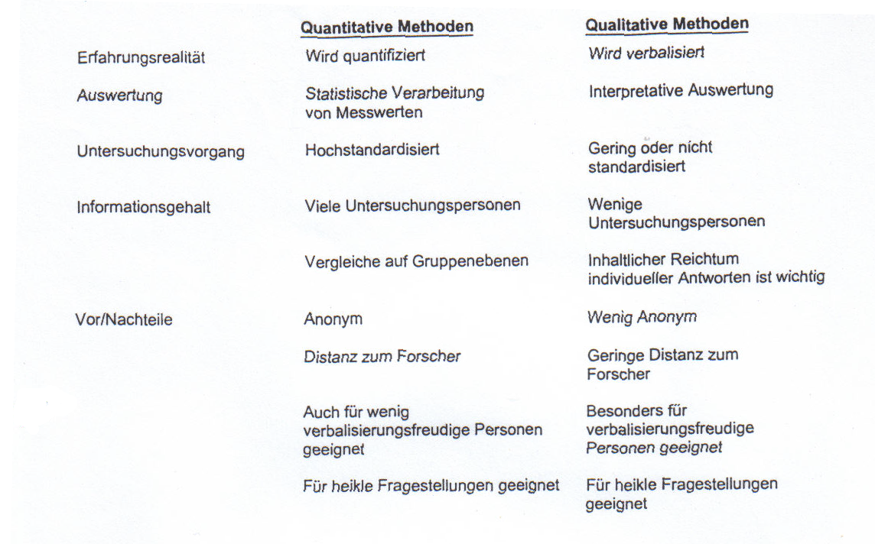

Slide 24
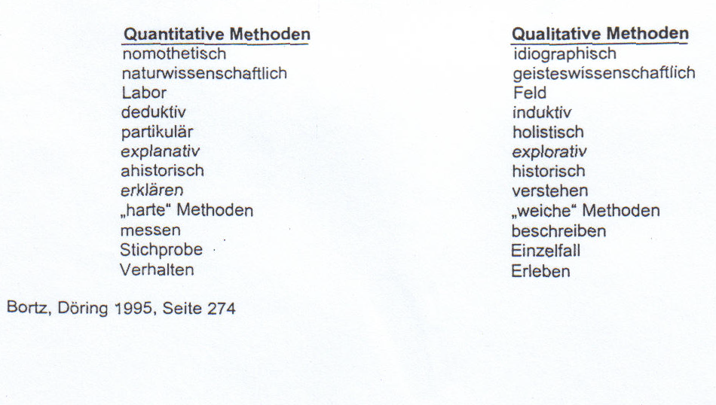

Slide 25
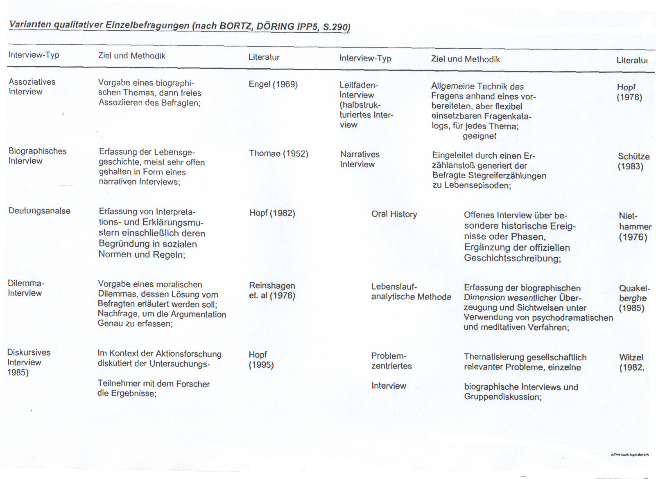

Slide 26
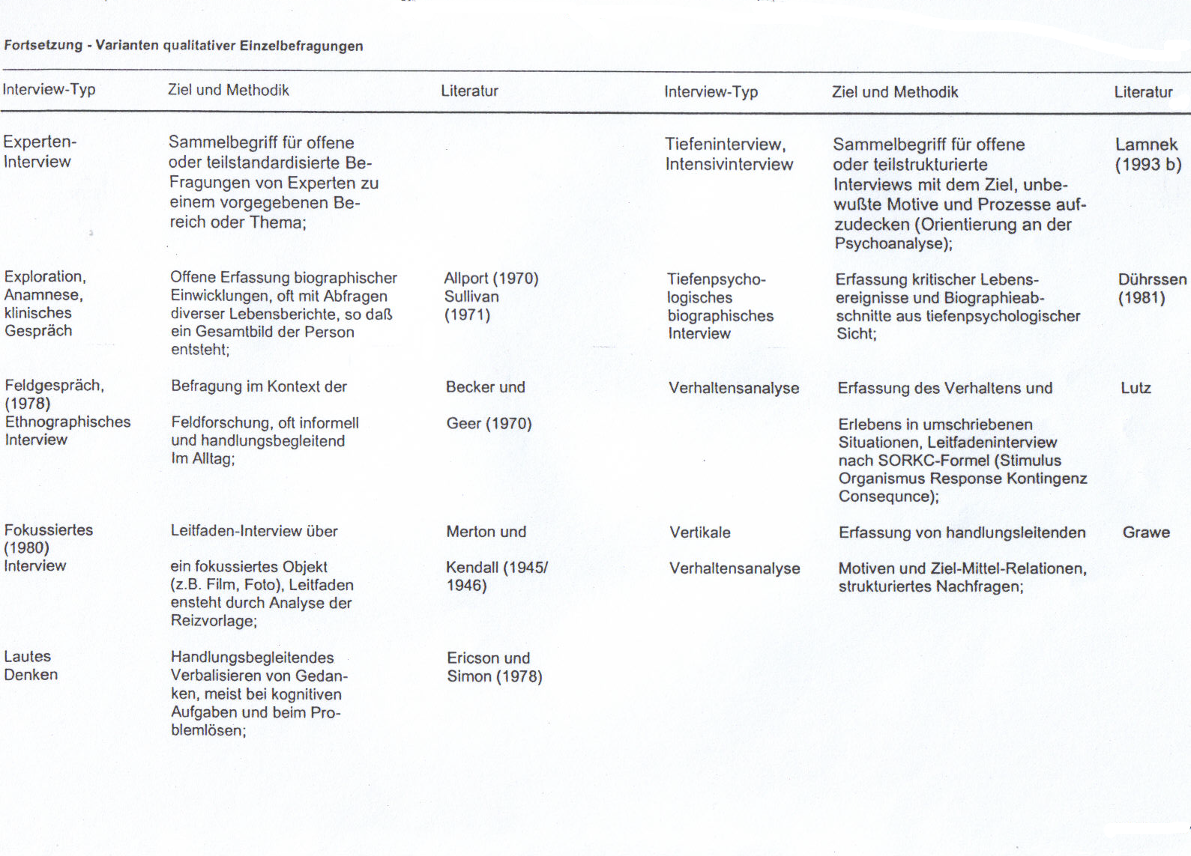

Slide 27
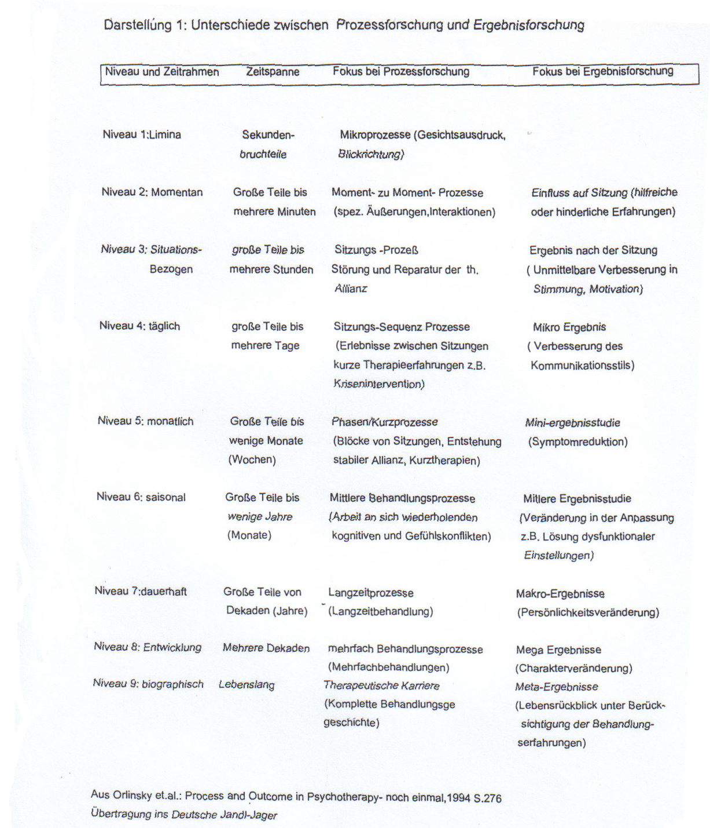

Slide 29
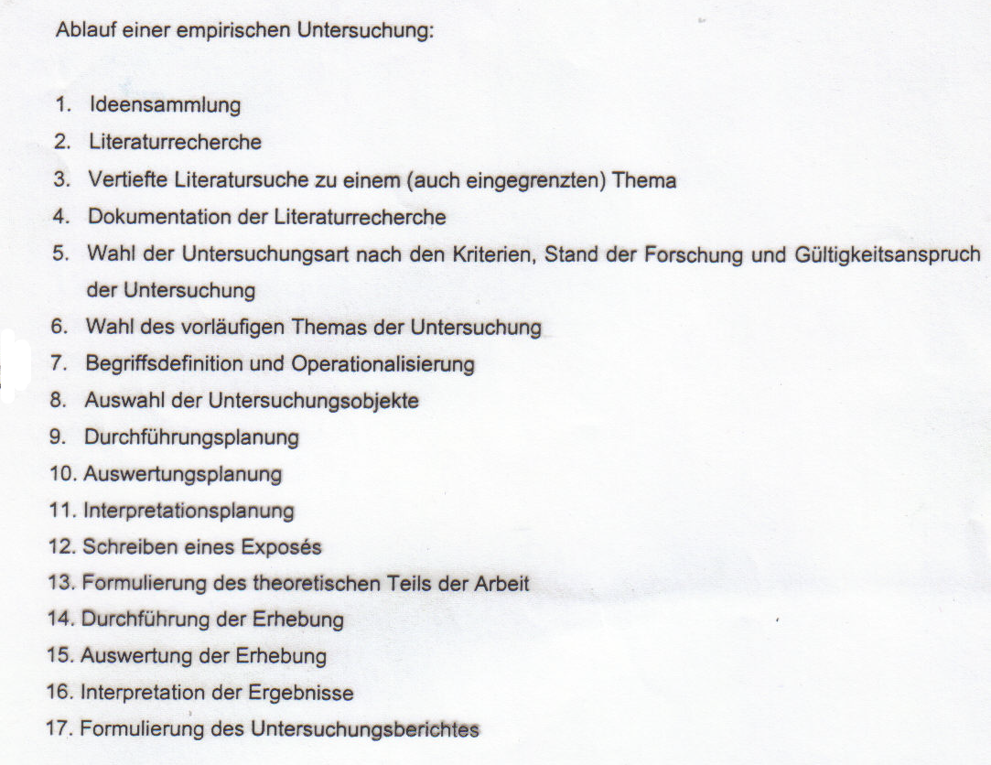

Slide 30
Fragestellungen
Welche Phase der Psychotherapieforschung?
Welche Art des Forschens (qual.-quant.)?
Welche Ebene des Forschens?
Welche Art von Wissen
Kriterien (Validität, Objektivität, Reliabilität)
Gütekriterien

Slide 31
Fragestellungen
Worin besteht die Forschungsfrage?
Was ist die Hypothese?
Welche Methoden werden angewendet?
Welche Ergebnisse werden berichtet?
Wie werden die Ergebnisse interpretiert?
Was bedeutet das Ergebnis für die Praxis?
Wurden die Behauptungen bewiesen?

